Slide 1
Социальная карта Ярославского Района
Выполнил Лошанков Алексей ученик 11 «А» класса ГБОУ школы №1374
Руководитель Курицына Наталия Викторовна

Slide 2

Цель работы
Создать приложение к карте, на которой будут обозначены социально-образовательные учреждения на территории Ярославского района и на прилегающих к нему районах, а также проанализировать полученные в ходе выполнения проекта данные об объектах.

Slide 3

Задачи работы
А) Изучив методику, определить пришкольную территорию, территориальные границы.
Б) Изучить инфраструктуру районов.
В) Собрать данные об учреждениях на территории районов.
Г) Обобщить информацию в виде таблицы и проанализировать ее.
Д) Создать карту с объектами из таблицы и сделать подписи к ним.
Г) Создать приложение для Android-устройств.

Slide 4
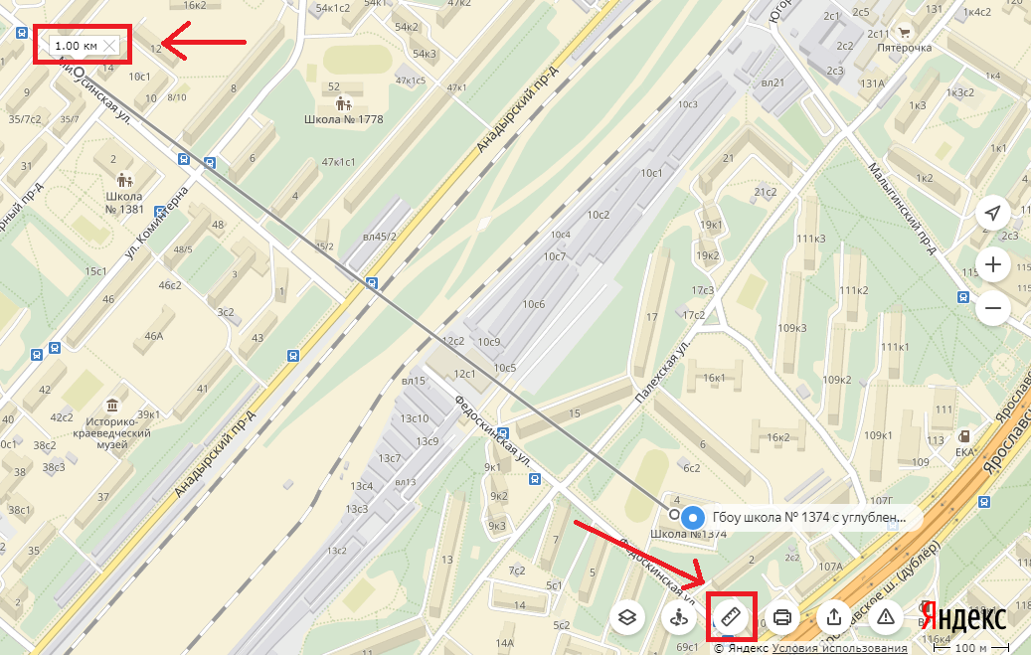
Методика создания карты

Slide 5
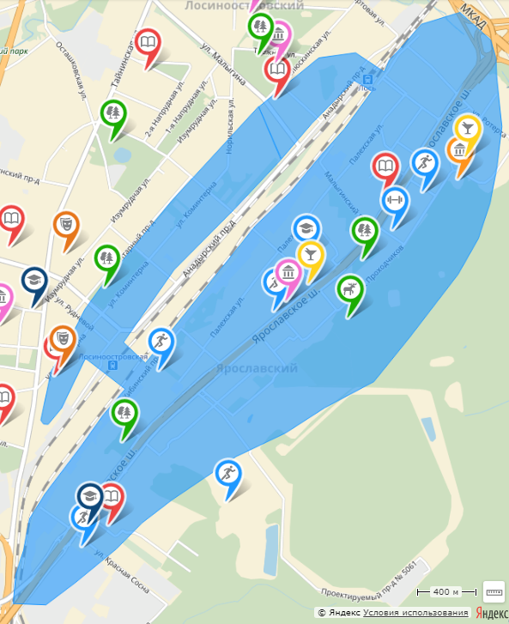
Методика создания карты

Slide 6
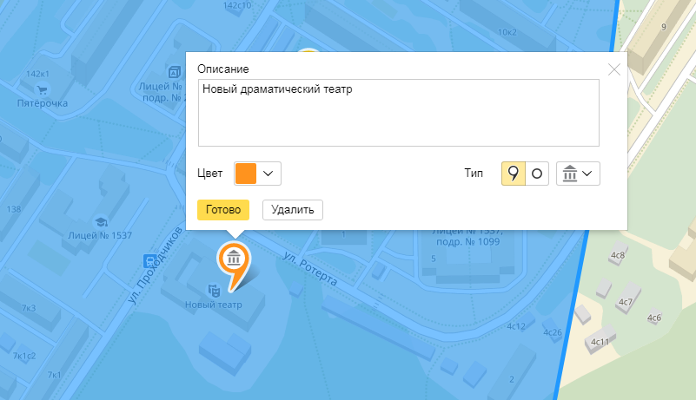
Методика создания карты

Slide 7
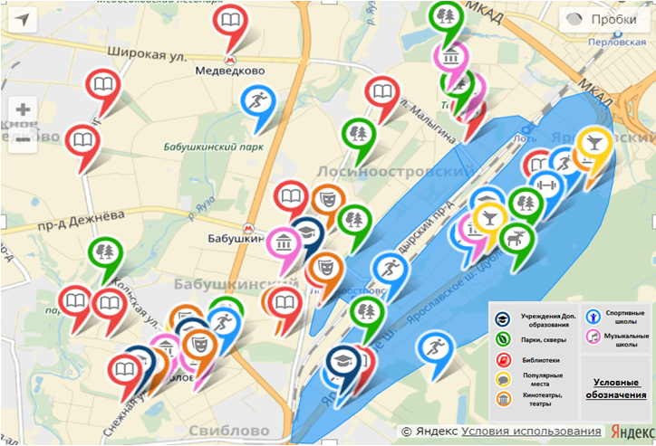
Карта

Slide 8

Таблица
1) Район.
2) Наименование учреждения-организатора услуги.
3) Адрес предоставления услуги.
4) Сайт.
5) Виды предоставляемых услуг.
6) Возраст детей.
7) Оплата.
8) Стоимость одного занятия, руб.
9) Стоимость, руб.
10) Примечание.

Slide 9
Район | Наименование учреждения-организатора услуги | Адрес предоставления услуги | Сайт | Услуги | Возраст детей | Оплата | Стоимость одного занятия, руб. | Стоимость, руб | Примечание
Ярославский | Танцевальная школа "Динамика" | Москва, Ярославское шоссе, 130к2 | http://dinamica.dance/ | Танцевальная студия | - | Платно | - | от 2000 | Групповые и персональные занятия
Лосиностровский | Студия хореографии Театр танца Magic Box | Москва, Таёжная улица, 1 | https://vk.com/club85964796 | Танцевальная студия | - | Платно | - |  | Групповые и персональные занятия
Свиблово | Гбук г. Москвы клуб Молодежный | Москва, Снежная улица, 13к1 | http://klub-molodejnyi.ru/ | Танцы, единоборства | От 8 мес. | Платно/бесплатно | - | от 2900 | Групповые и персональные занятия
Бабушкинский | Центр дополнительного образования Факультет | Москва, ул. Печорская, 6, корп.1 | http://art-and-dance.ru/ | Школа танцев | - | Платно | от 267 | от 2000 | Групповые и персональные занятия

Slide 10
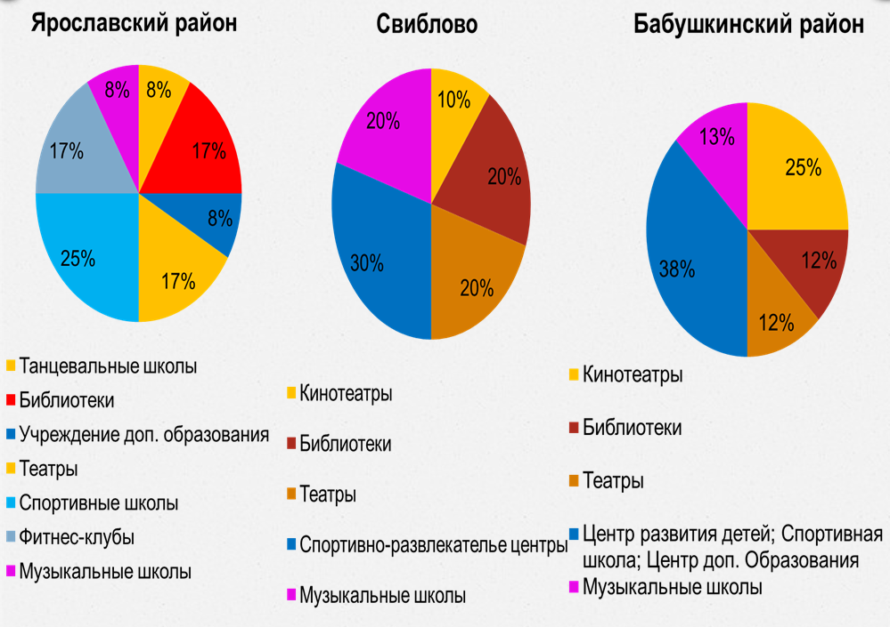
Таблица: анализ

Slide 11
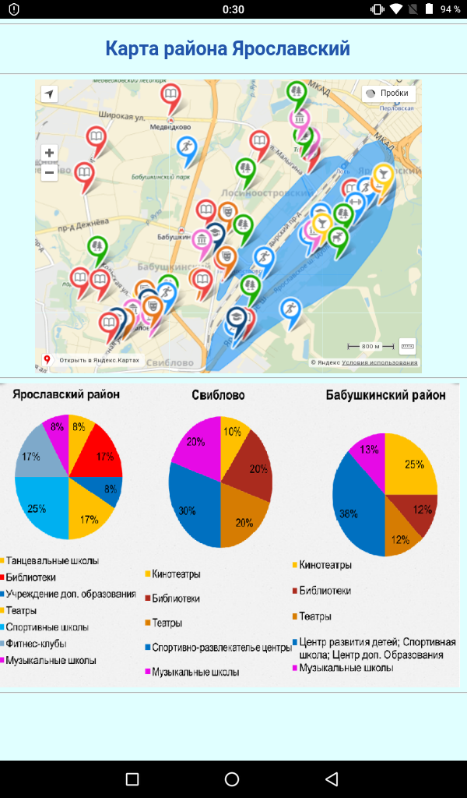
Приложение

Slide 12
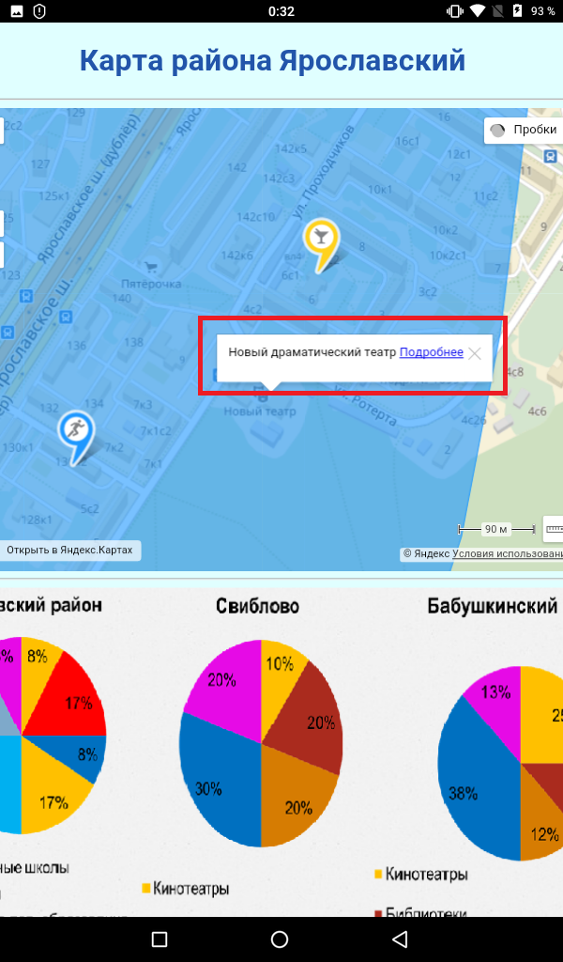
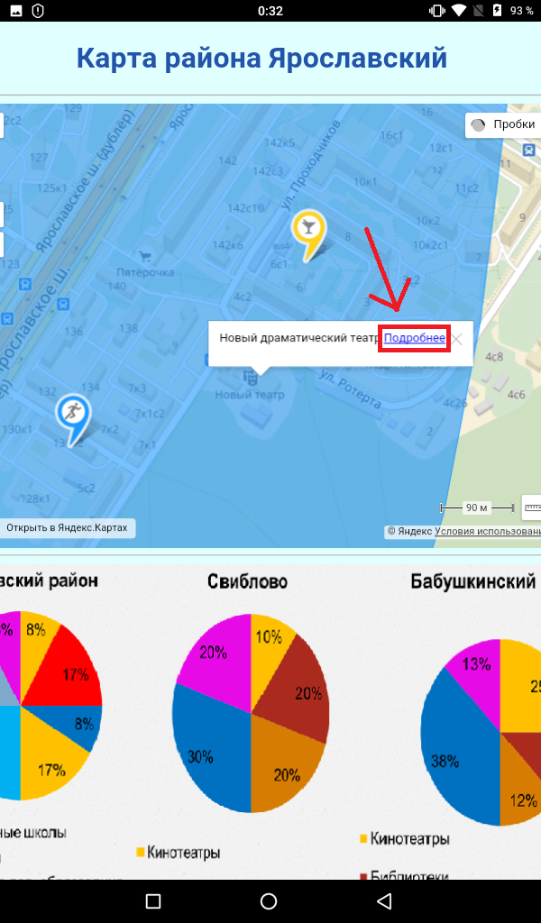
Приложение

Slide 13

Вывод

